Slide 1
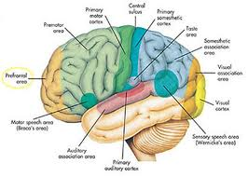
Het centrale Zenuwstelsel

Slide 2
Centrale ZS
De grote hersenen
Frontaal kwab
Parietaal kwab
Temporaal kwab
Occipitaal kwab
De kleine hersenen
Hersenstam en verlengde merg
Ruggenmerg

Slide 3
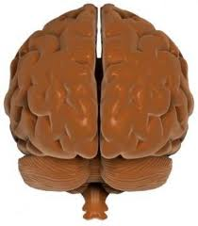
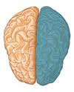
Grote hersenen
Bestaan uit 2 helften
Hemisferen
Verbonden door hersenbalk
Een van de beide hemisferen is dominant

Slide 4
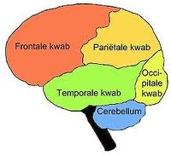
Kwabben
Voorhoofdskwab
frontaal
Wandbeenkwab
parietaal
Slaapbeenkwab
temporaal
Achterhoofdskwab
occipitaal

Slide 5
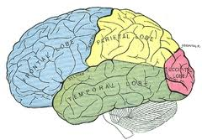
Voorhoofdskwab
Functie
Denkvermogen
Initiatief
Gedrag
Gedeelte van de spraak
Stoornis
Initiatiefverlies
Gedragsstoornissen
Persoonlijkheidsverandering
Motorische afasie(bij dominante hemisfeer)
Het verminderde vermogen tot het uitdrukken in woorden

Slide 6
Wandbeenkwab
Functie
Ruimtelijke ordening
Motoriek
Zintuiglijke waarneming
Stoornis
Hemiparese
Verlamming van de spieren van 1 lichaamshelft
Sensibiliteitsstoornissen
Tintelingen/doofgevoel/brandend gevoel
Astereognosie
Voorwerpen niet meer herkennen door de tast

Slide 7
Slaapbeenkwab
Functie
Geheugen
Concentratie
Smaak
Gedeelte van de spraak
Stoornis
Concentratiestoornissen
Denkstoornissen
Sensorische afasie
Verstoord taalbegrip. Begrijpt niet wat er gezegd wordt
Vaak in combinatie met motorische afasie
Epilepsie

Slide 8
Achterhoofdskwab
Functie
gezichtgewaarwording
Stoornis
Eenzijdig gezichtsvelduitval

Slide 9
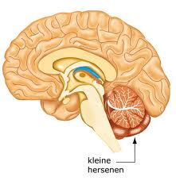
De kleine hersenen

Slide 10
De kleine hersenen
Functie
Bewegingscoördinatie
Spraakcoördinatie
Evenwicht
Stoornis
Waggelende loop/dronkemansgang
Dysarterie
Spraakstoornis:moeite met het vormen van woorden
Uit zich vaak in stotteren
Nystagmus
Heen en weer bewegen van de ogen
Traag naar 1 kant en dan snel terug

Slide 11
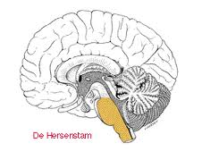
Hersenstam

Slide 12
Hersenstam
Vormt de verbinding van de hersenen naar het ruggenmerg
Bevat het bewustzijnscentrum
Oorsprong van de hersenzenuwen III tot en met XII
Vanuit evolutie oogpunt bekeken ook wel het oudste brein

Slide 13
Hersenstam
Functie
Het regelen van de vitale functies
Bloeddruk/ademhaling/temperatuur etc
Stoornis
Het niet goed functioneren van deze vitale functies is dus levensbedreigend!!!!!!

Slide 14
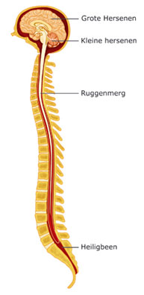
Ruggenmerg
Functie:
Verbinding tussen de hersenen en de rest van het lichaam

Slide 15
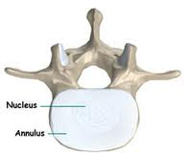
Ruggenmerg
Loopt door het wervelgat tussen het wervellichaam en de wervelboog
Is een dikke kabel met zenuwen vanaf het achterhoofdsgat tot ongeveer de 2e lendewervel

Slide 16
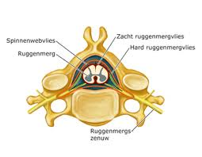
Ruggenmergvliezen
Zie de 3 hersenvliezen
Harde ruggenmergvlies
Spinnenwebvlies
Zachte ruggenmergvlies

Slide 17
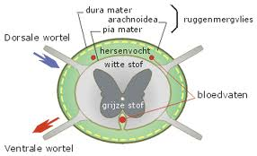
Hersenvloeistof
In het ruggenmerg bevindt zich een nauw kanaal met hersenvloeistof
Hierom heen ligt de grijze stof. De zenuwcellichamen
Deze grijze stof heeft de vorm van een vlinder

Slide 18
Paardenstaart
Bij volwassenen bevat het wervelkanaal vanaf de 2e lende wervel geen ruggenmerg meer,maar slechts zenuwceluitlopers
De zogenaamde “paardenstaart”
Dat is een naar beneden lopende bundel van ruggenmergzenuwen

Slide 19
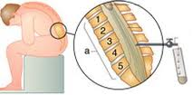
Ruggenprik
=lumbaal punctie
In het mergloze gedeelte van het wervelkanaal
Dus vanaf de 2e lende wervel
Geen gevaar dat men in het ruggenmerg prikt

Slide 20
https://youtu.be/lG7HnNqt3w8
https://youtu.be/C5afFOSY_uI

